Slide 1
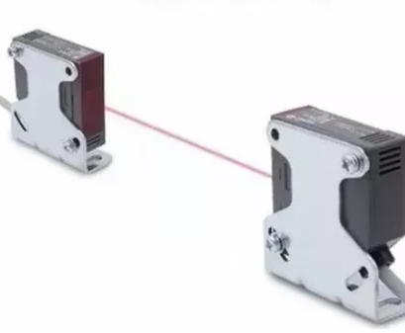
Manual de Instruções
Catraca Torniquete V8
Apresentação
Fornecemos catracas do tipo torniquete de metal desde 2005, já foram realizados muitos modelos diferentes atualmente este modelo Versão 8, se consagrou muito pela quantidade vendidas, e pela sua robustez e durabilidade e sua facilidade de montagem e manutenção e claro por sua integração com leitoras externas.
Funções
Funcionamento de liberação de ambos os sentidos por contato seco podendo ser adaptado uma botoeira ou controle sem fio, ou qualquer controlador de acesso Mundial pelo sistema de NA/COM ou NO/COM.
Os sensores de giro são do tipo óticos sem contato mecânico.
A catraca possui sistema de emergência quando desernergisada deixando os braços
livres
podendo ser por botoeira ou integração com sistema de incêndio / emergência. Obs acessório a parte.

Slide 2
Pagina 1
Sumário
Sumário...............................................pag. 1
Dimensões...........................................pag. 2
Dimensões...........................................pag.3
Montagem...........................................pag.4
Montagem...........................................pag.5
Integração............................................pag.6
Elétrica.................................................pag.7
Catraca Torniquete V8
pontosystem.com.br

Slide 3
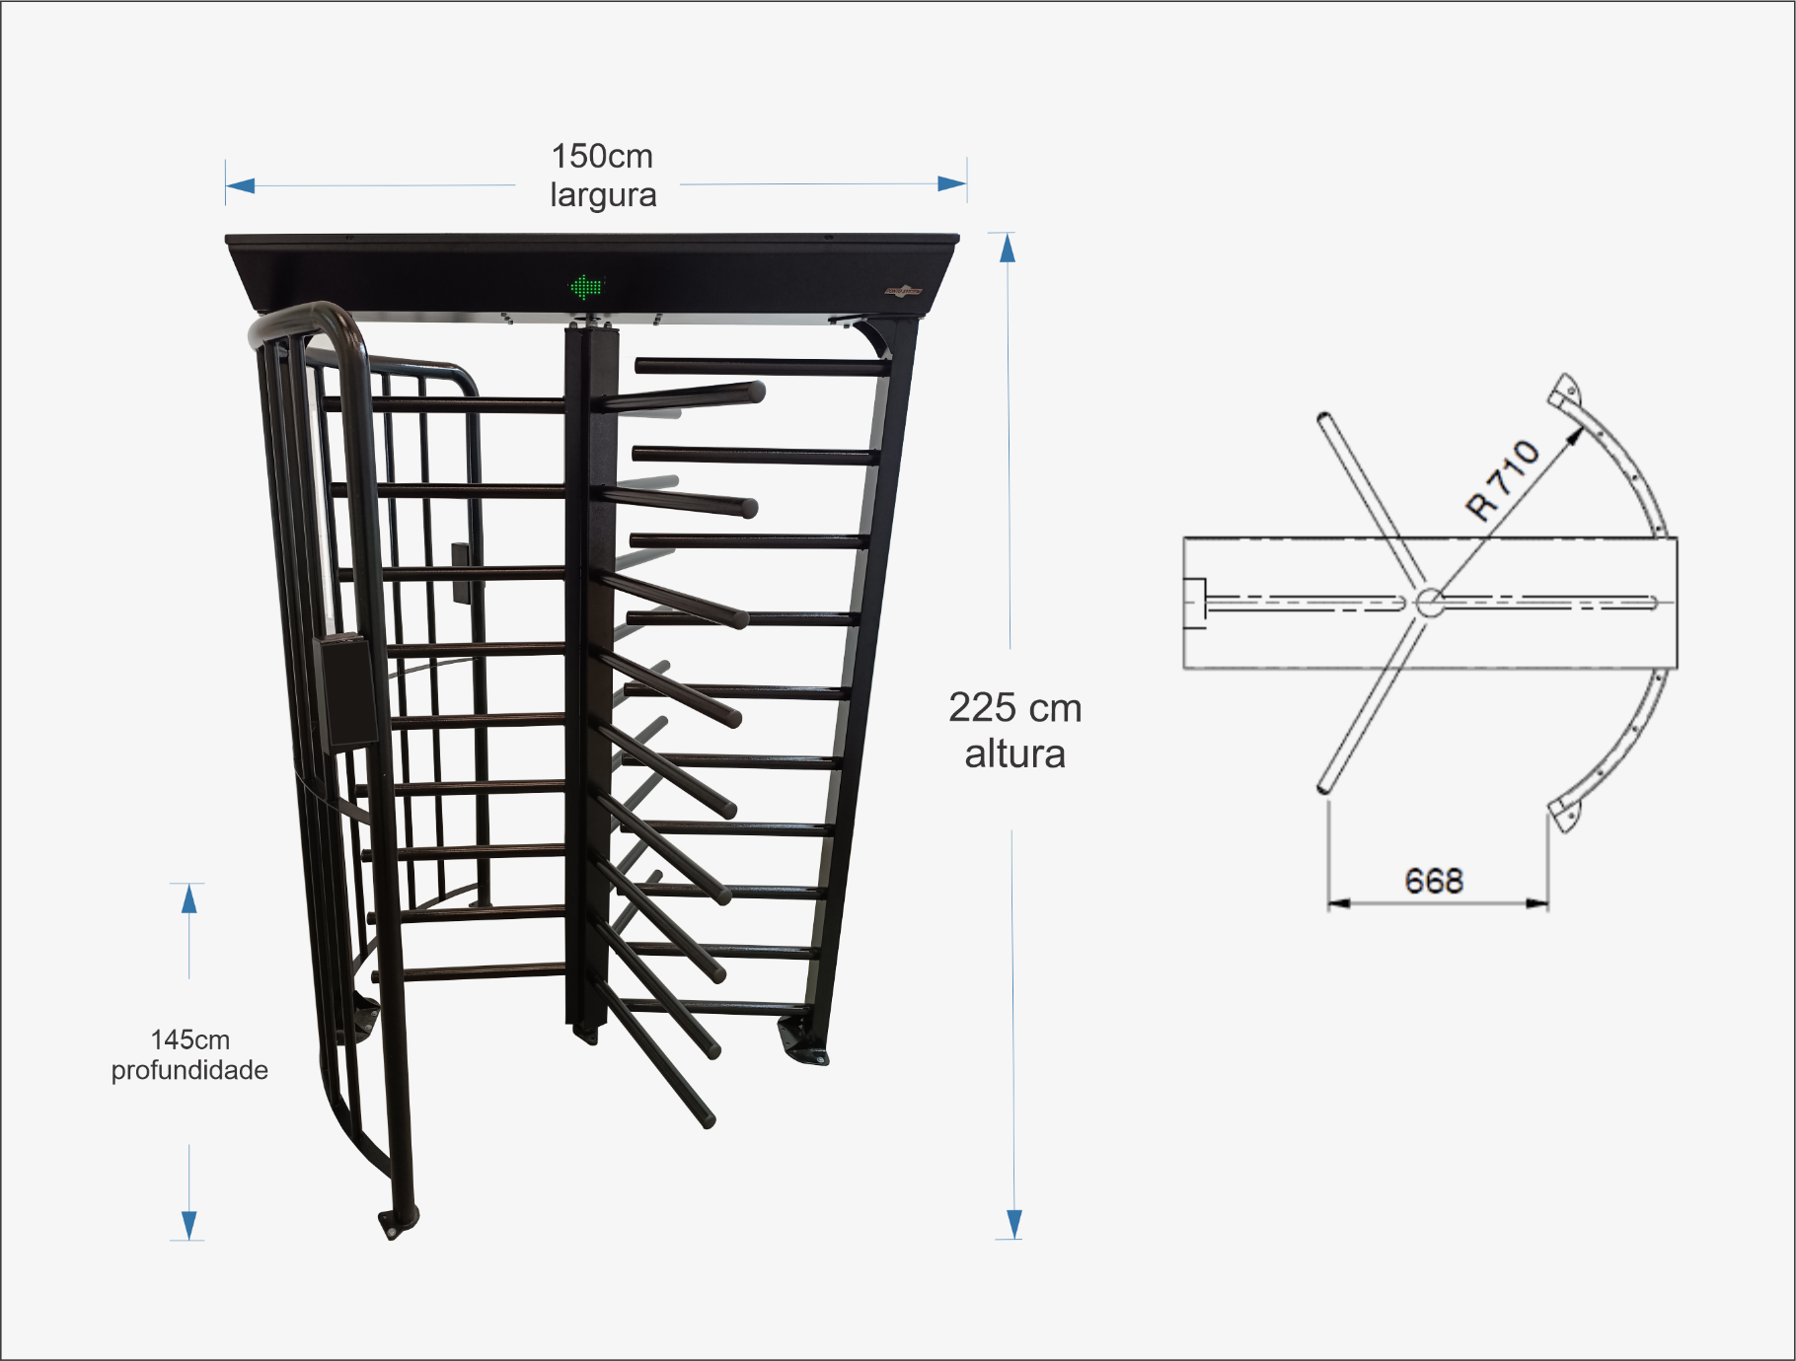
Dimensões
Pagina 2
Catraca Torniquete V8
pontosystem.com.br

Slide 4
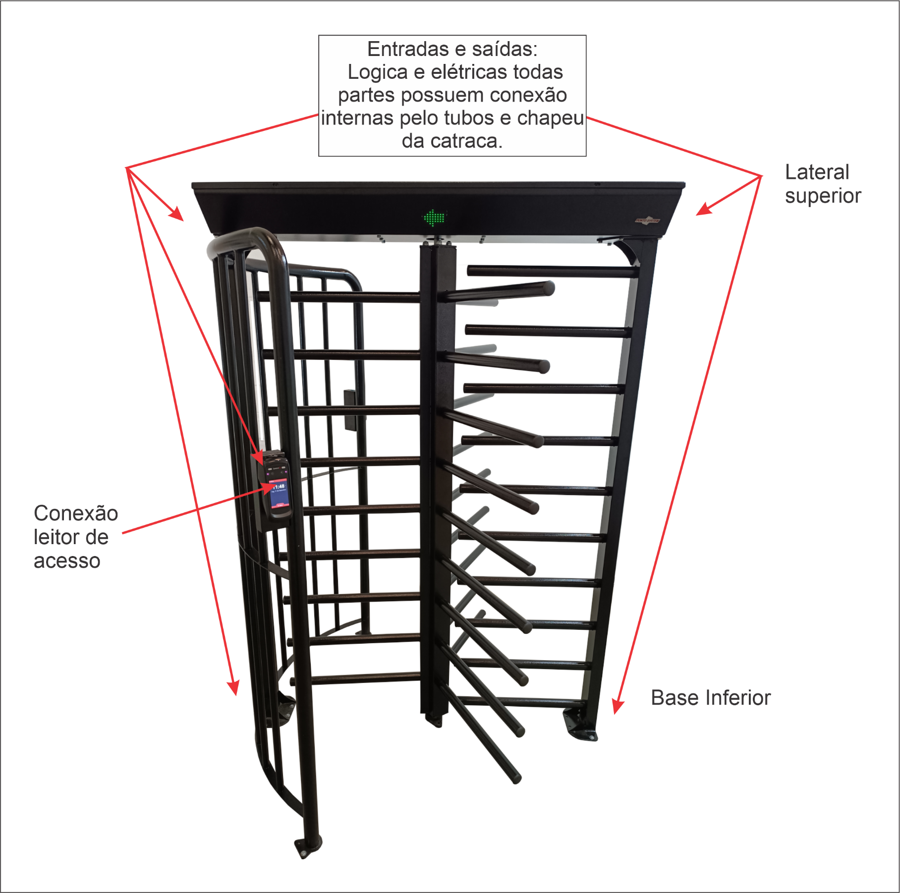
Dimensões
Pagina 3
Catraca Torniquete V8
pontosystem.com.br

Slide 5
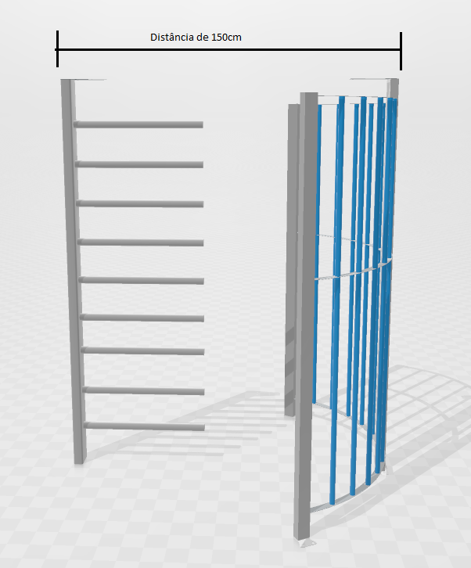
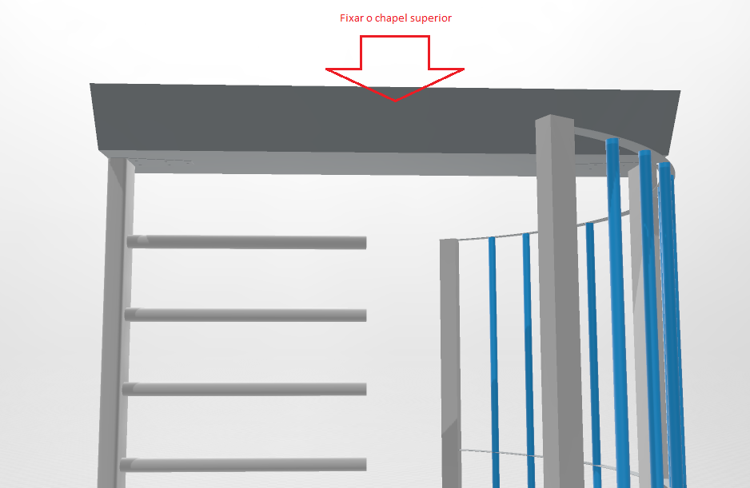
Esquema de Montagem
Pagina 4
*Verificar se o piso está plaino e nivelado caso tenha desnível pode causar desgaste prematuro dos rolamentos. O local deve obedecer as dimensões da catraca.
Deixar em paralelo as 2 laterais da catraca conforme imagem a seguir ainda não fixar no chão.
Fixar o chapéu superior
Catraca Torniquete V8
pontosystem.com.br

Slide 6
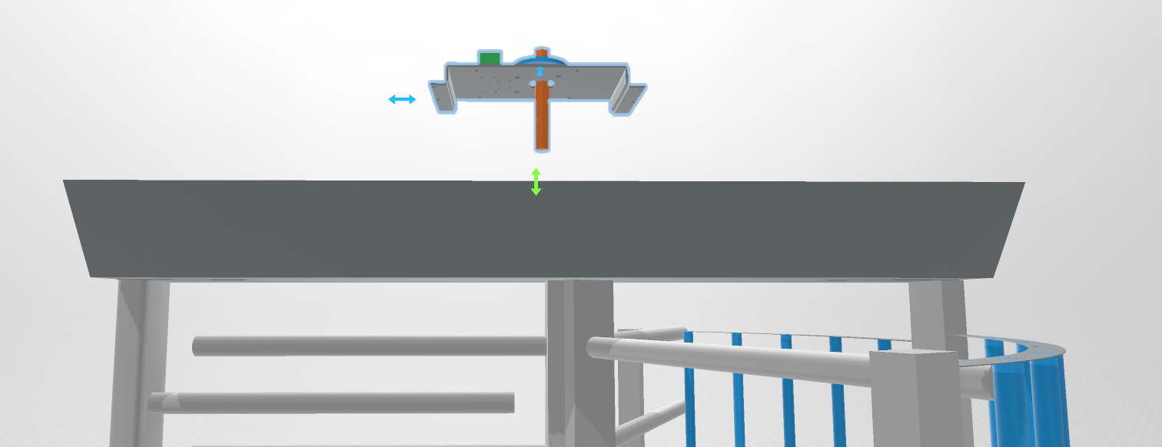
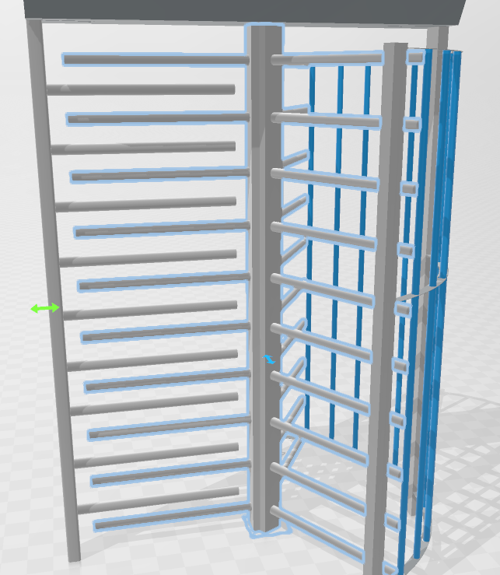
Esquema de Montagem
Pagina 5
Após a fixação do chapéu superior a catraca deve ser fixada no chão por parafusos resistentes.
Agora mover o braço central para o centro da catraca com o mancal inferior
Posicione o mecanismo na parte superior deixando o braço conforme a imagem abaixo:
Logo após posicionado o mecanismo ficar o mancal no chão.
Posição correta do braço central
Catraca Torniquete V8
pontosystem.com.br

Slide 7
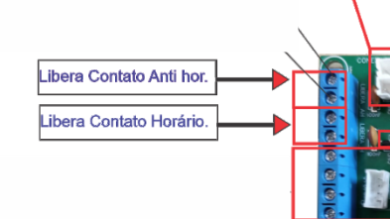
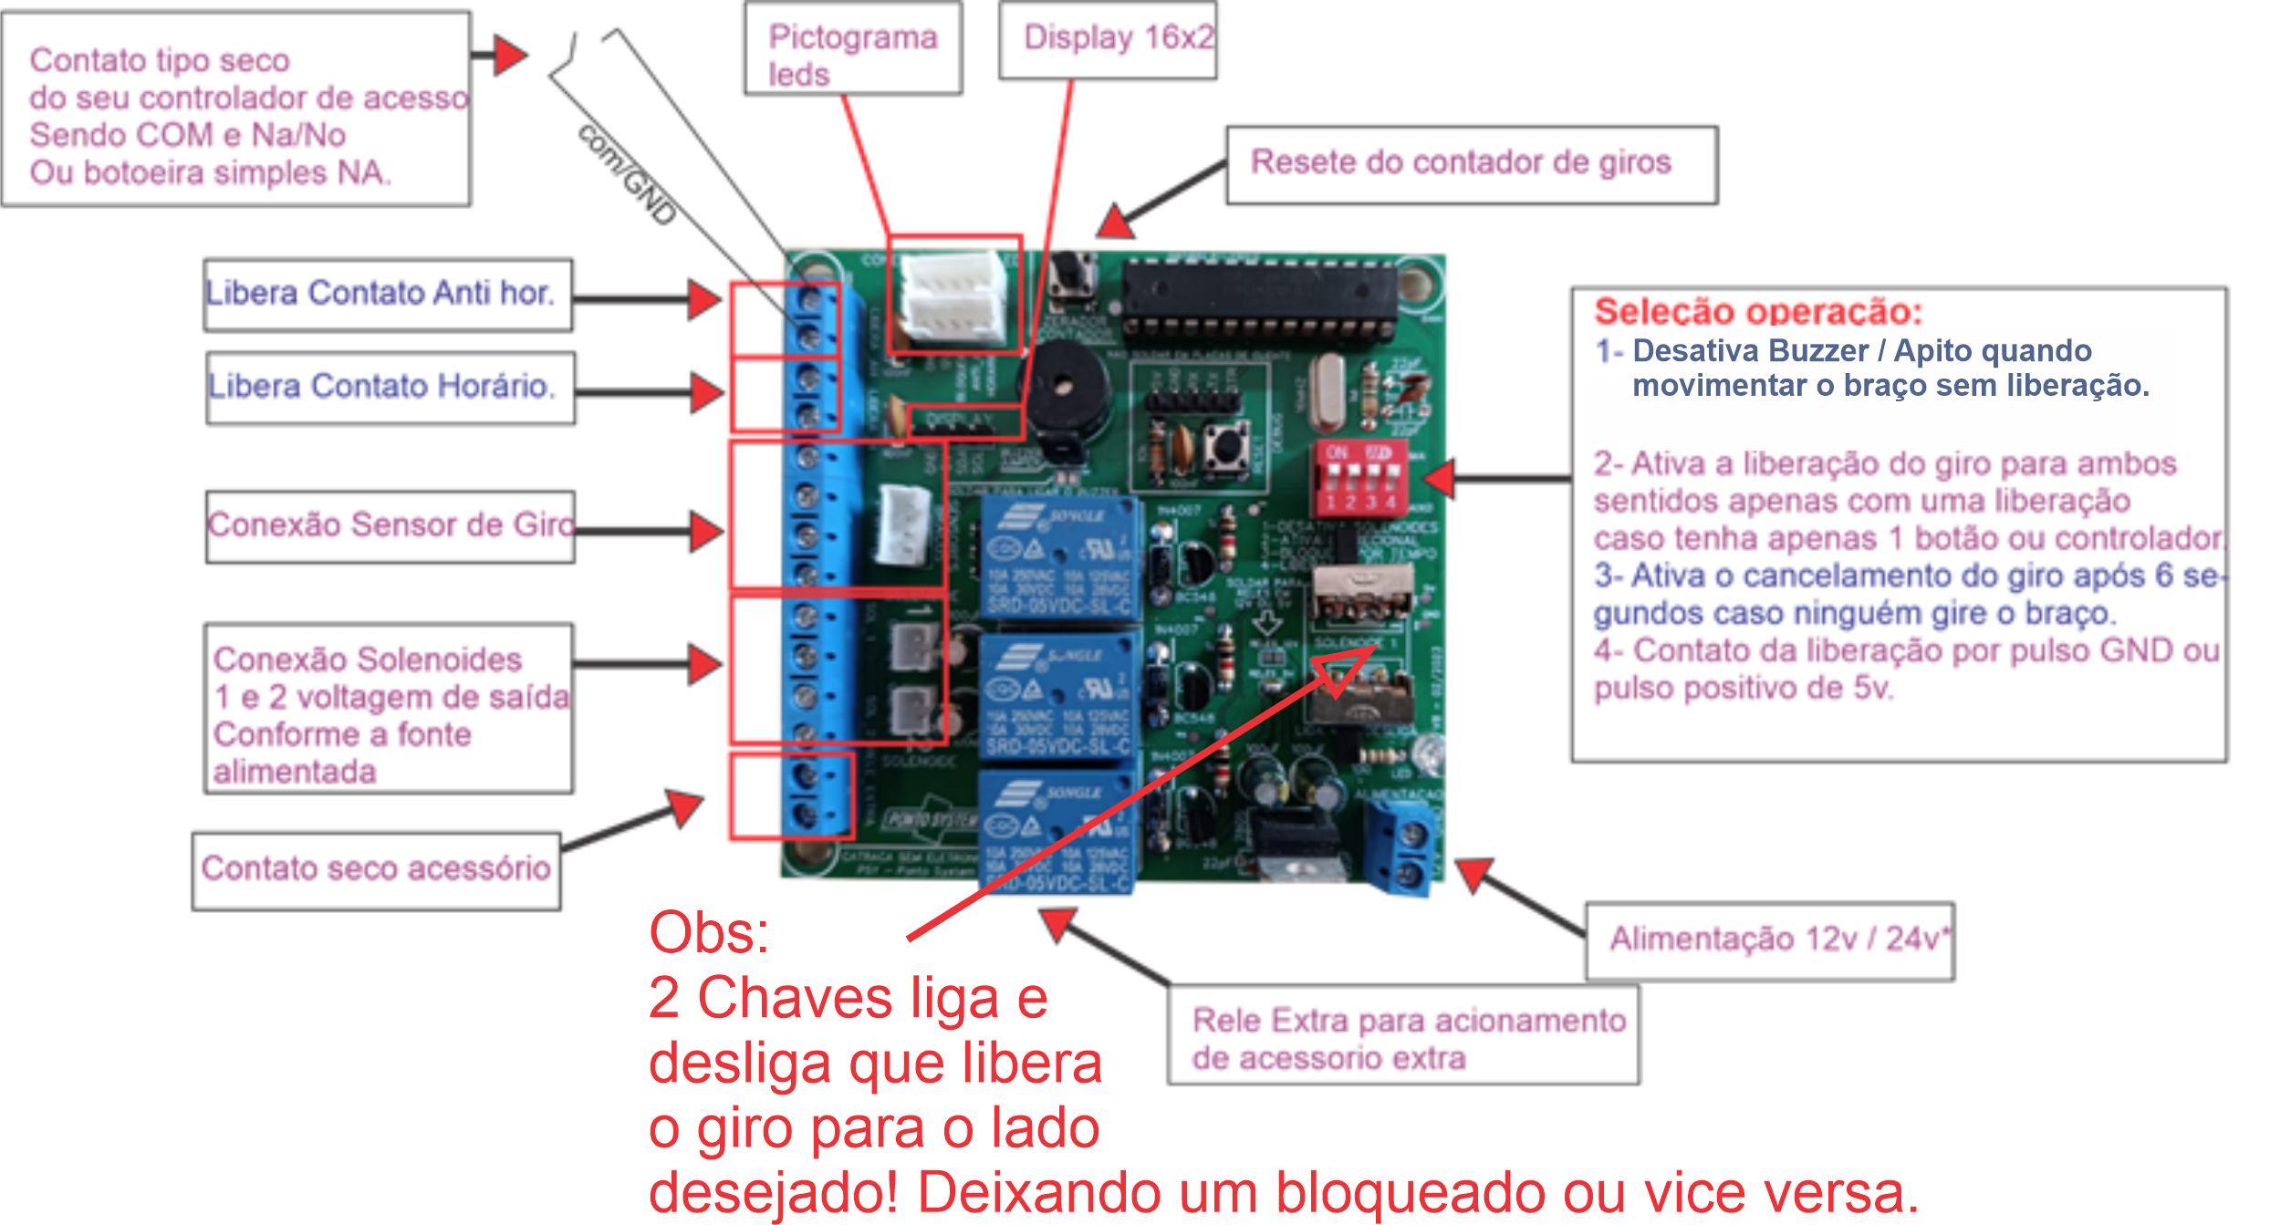
Pagina 6
Placa eletrônica de controle de acesso para integração e liberação da catraca torniquete.
Liberando o giro por meio de contato seco ou botão(manual) com ou sem fio, podendo ser utilizado para mais diversas possibilidades ou adaptação do seu controlador de acesso qual modelo ou marca seja desde que tenha a saída tipo COM e NA(NO) / contato seco.
Configuração Eletrônica
Ligação / Integração do Controlador de Acesso
Catraca Torniquete V8
pontosystem.com.br

Slide 8
Placa Eletrônica
Pagina 7
Esquema eletrônico da placa da catraca semi eletrônica.
Funções:
1-Controle de bloqueio da catraca com sistema de alivio dos braços reduzir o impacto de bloqueio.
2- Sistema de Pânico Incêndio caso a catraca seja desligada ela fica com os braços livres.
3- Aviso sonoro e visual de liberação do giro e bloqueio.
4- Pictograma com seta orientavas animadas
5- Escolha da cor dos ledes laterais em modo ocioso.
6- Tempo de cancelamento do acesso ou não.
7- Display 16x2 contador de giro bi-direcional e indicação de acesso e sentido.
8- Botões de liberação do giro libre para sentido desejado.
9- Configuração de 2 controladores de acesso modo bi-direcional apenas 1 controlador de acesso.
10-Rele extra caso queira acionar uma campainha ou liberar uma porta de acesso.
Central de atendimento Suporte
08:00 as 12:00 e das 13:15 as 18:00 seg a sexta.
Contato no site pontosystem.com.br
Catraca Torniquete V8
pontosystem.com.br

